Slide 1
Simple CRUD
App Siswa
Made with ❤️ by : Masipnu Official | ©️ 2023

Slide 2
Modifikasi halaman
app_siswa.php

Slide 3
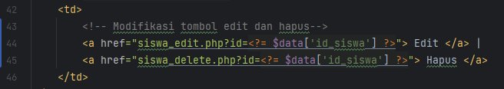
Modifikasi bagian tombol edit dan hapus
app_siswa.php

Slide 4
Modifikasi halaman
siswa_tambah.php

Slide 5
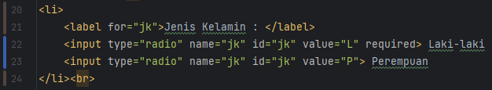
Modifikasi opsi jenis kelamin type radio
Siswa_tambah.php

Slide 6
Menambah atribut required
Siswa_tambah.php

Slide 7
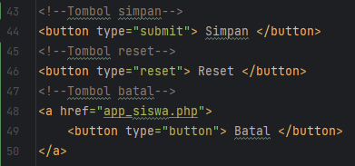
Menambah tombol reset dan batal
Siswa_tambah.php

Slide 8
Modifikasi halaman
siswa_insert.php

Slide 9
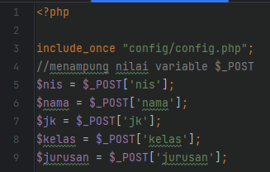
Modifikasi
siswa_insert.php

Slide 10
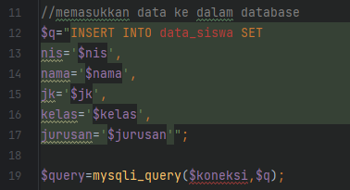
Modifikasi
siswa_insert.php

Slide 11
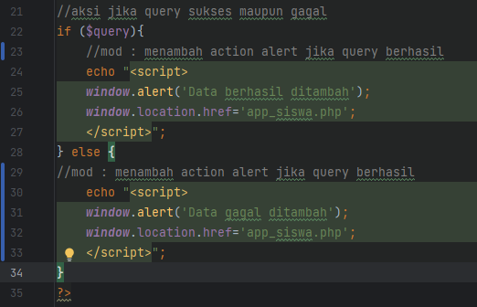
Modifikasi
siswa_insert.php

Slide 12
Modifikasi halaman
siswa_delete.php

Slide 13
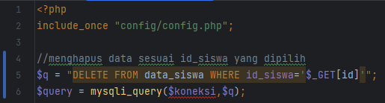
Modifikasi
siswa_delete.php

Slide 14
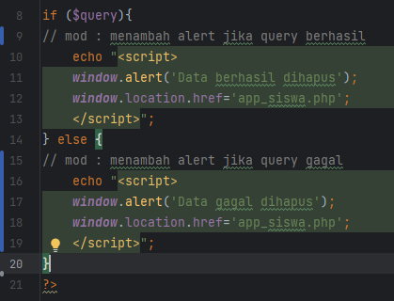
Modifikasi
siswa_delete.php

Slide 15
Modifikasi halaman
siswa_edit.php

Slide 16
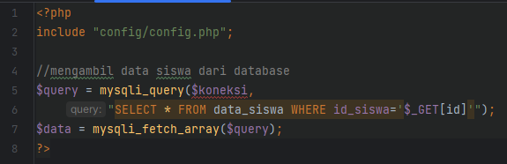
Mengambil data dari database
siswa_edit.php

Slide 17
Modifikasi
siswa_edit.php
copy seluruh isi file siswa_tambah.php
paste ke dalam file siswa_edit.php
Modifikasi isinya sesuai slide berikkut!

Slide 18
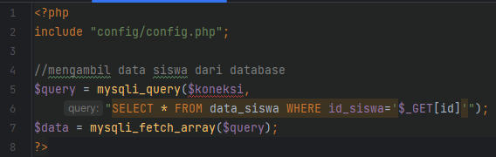
Mengambil data dari database sesuai id_siswa
siswa_edit.php

Slide 19
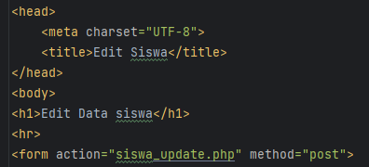
Edit bagian judul dan Action form
siswa_edit.php

Slide 20
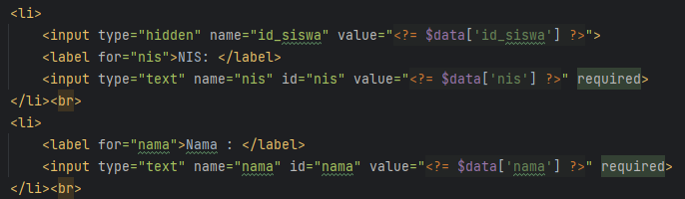
Modifikasi input nis dan nama
siswa_edit.php
Menambah input id_siswa dengan atribut hidden
Menambah atribut value pada setiap tag input

Slide 21
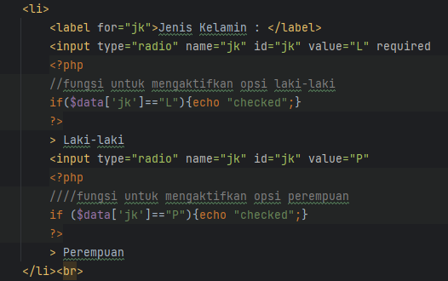
Modifikasi input jenis kelamin
siswa_edit.php

Slide 22
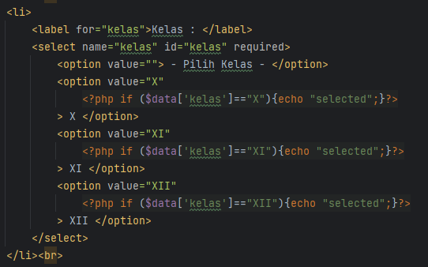
Modifikasi input kelas
siswa_edit.php

Slide 23
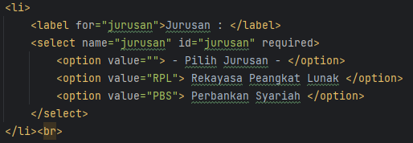
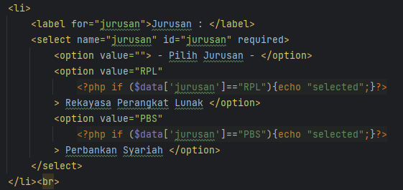
Modifikasi input jurusan
siswa_edit.php

Slide 24
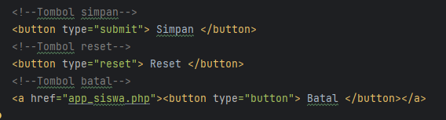
Modifikasi tombol : simpan | reset | batal
siswa_edit.php

Slide 25
Modifikasi input nis dan nama
siswa_edit.php

Slide 26
Modifikasi halaman
siswa_update.php

Slide 27
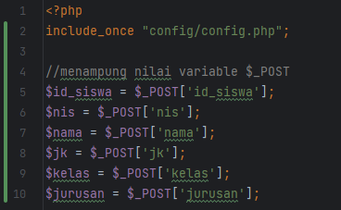
Modifikasi
siswa_update.php

Slide 28
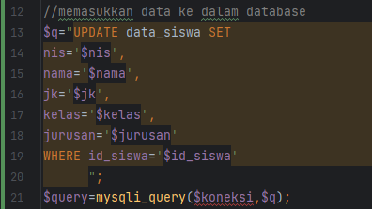
Modifikasi
siswa_update.php

Slide 29
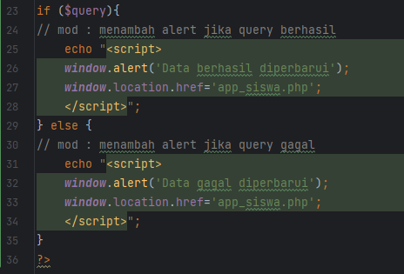
Modifikasi
siswa_update.php

Slide 30
Coba jalankan di browser
localhost/belajarphp/app_siswa.php
Semoga Berhasil 😉

